Slide 1
Chương 5.
Công nghệ mạng riêng ảo
An toàn mạng máy tính
Khoa ATTT - HVKTMM

Slide 2
I. Giới thiệu chung
Mạng riêng ảo – Virtual Private Network
VPN là phương pháp đảm bảo an toàn truy cập từ xa bằng phương pháp thiết lập kênh kết nối riêng (private) trên môi trường mạng công cộng (Internet).
Khoa ATTT - HVKTMM

Slide 3
I. Giới thiệu chung
“Mạng riêng ảo”:
  “Mạng riêng”: Chỉ có công ty thiết lập nên nó mới sử dụng được.
  “Ảo”: Kênh truyền riêng trên mạng Internet
Khoa ATTT - HVKTMM

Slide 4
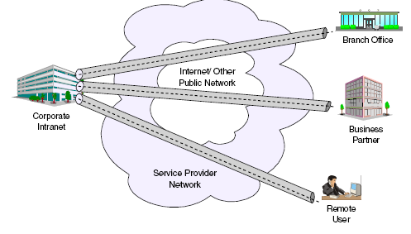
Kết nối VPN
Khoa ATTT - HVKTMM

Slide 5
I. Giới thiệu chung
Thành phần mạng VPN:
  LAN chính tại trụ sở chính
  LAN phụ tại chi nhánh
  Người dùng từ xa, Home network
  Khách hàng, đối tác
  Đường truyền Internet
  Máy chủ VPN
Khoa ATTT - HVKTMM

Slide 6
I. Giới thiệu chung
Ưu điểm:
  Chi phí thấp
  Tăng cường tính bảo mật cho hệ thống
  Tính mở rộng và linh động
  Giảm chi phí vận hành và quản lý
Khoa ATTT - HVKTMM

Slide 7
I. Yêu cầu an toàn
Bảo mật:
  Thực thi giải pháp phòng thủ
  Xác thực
  Mã hóa dữ liệu
  Quản lý khóa
Khoa ATTT - HVKTMM

Slide 8
I. Yêu cầu an toàn
Sẵn sàng và tin cậy:
  Khả năng định tuyến
  Dư thừa các đường truy cập
  Thiết bị dự phòng khi có lỗi phát sinh
Khoa ATTT - HVKTMM

Slide 9
2. Phân loại mạng VPN
Mạng VPN có 2 loại hình:
  VPN Client-to-Site
  VPN Site-to-Site
Khoa ATTT - HVKTMM

Slide 10
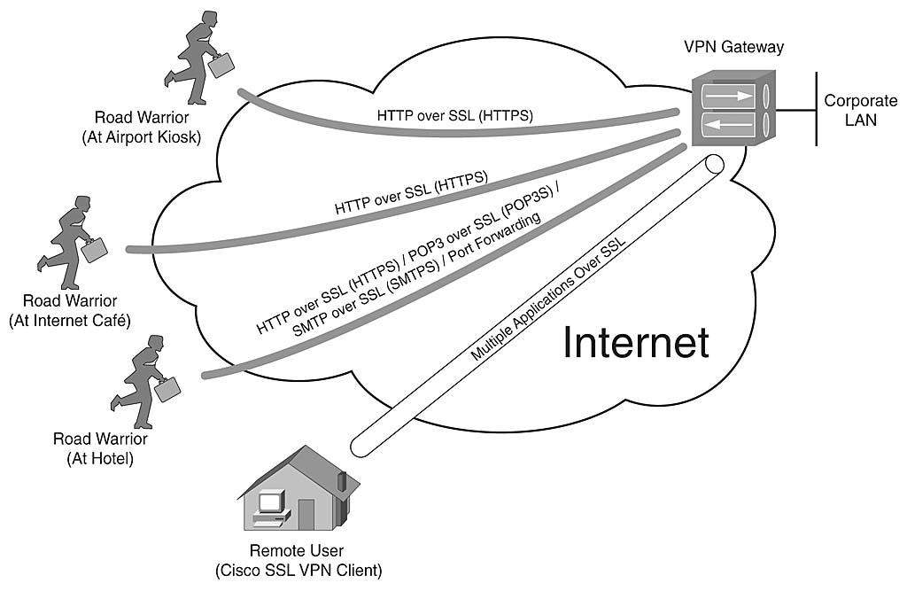
VPN Client-to-Site
Khoa ATTT - HVKTMM

Slide 11
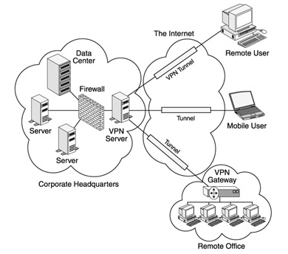
VPN Client-to-Site
Khoa ATTT - HVKTMM

Slide 12
VPN Client-to-Site
VPN Remote Access
Cung cấp dịch vụ truy cập từ xa cho người dùng
Cho phép người dùng truy cập tới tài nguyên nội bộ khi đã kết nối
Yêu cầu: Người dùng cần có tài khoản truy cập VPN để xác thực.
Đường kết nối Internet vào máy chủ dịch vụ VPN
Khoa ATTT - HVKTMM

Slide 13
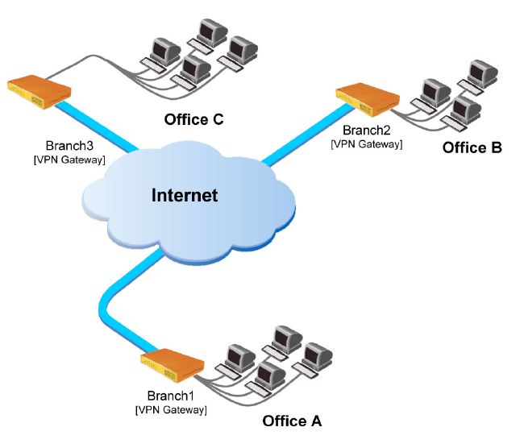
VPN Site-to-Site
Khoa ATTT - HVKTMM

Slide 14
VPN Site-to-Site
Kết nối mạng ở các nơi khác nhau tạo thành một hệ thống mạng thống nhất.
Khoa ATTT - HVKTMM

Slide 15
Các giao thức bảo mật trong VPN
Giao thức điểm nối điểm: PPTP
Giao thức bảo mật lớp 2: L2TP
Giao thức bảo mật tầng IP: IPSec
Giao thức bảo mật tầng ứng dụng: SSL/TLS
Giao thức xác thực: RADIUS
Khoa ATTT - HVKTMM

Slide 16
Giao thức PPTP
  Giao thức tạo đường hầm điểm nối điểm (PPTP - Point to Point Tunneling Protocol):
    Giao thức cơ bản dựa vào PPP.
    PPP payload được mã hóa sử dụng giao thức MPPE. Sử dụng RSA, RC4 với khóa phiên có độ dài lớn nhất 128 bít.
    Lỗ hổng trong giao thức xác thực MSCHAP-v2
    Tuy nhiên giao thức này có tốc độ mã hóa nhanh.
    Hệ điều hành hỗ trợ: Windows, Mac OSX, Linux, iOS, Android.
Khoa ATTT - HVKTMM

Slide 17
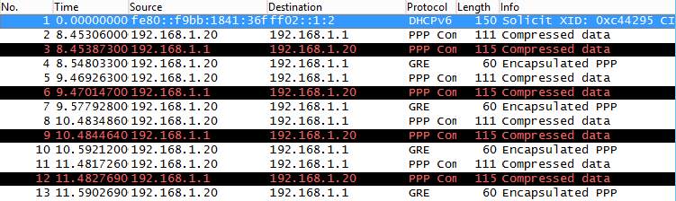
Giao thức PPTP
Khoa ATTT - HVKTMM

Slide 18
Giao thức L2TP
  Giao thức đường hầm lớp 2 (L2TP – Layer 2 Tunneling Protocol):
    Giao thức mã hóa nâng cao
    L2TP payload được má hóa thông qua 3DES, AES
    Thường kết hợp với giao thức IPSec
    Hệ điều hành hỗ trợ: Windows, Mac OSX, Linux, iOS, Android
Khoa ATTT - HVKTMM

Slide 19
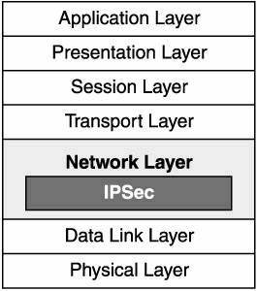
Giao thức IPSec
Giới thiệu:
  IPSec (Internet Protocol Security): Nó có quan hệ tới một số bộ giao thức (AH, ESP, và một số chuẩn khác) được phát triển bởi Internet Engineering Task Force (IETF).
  Mục đích chính của việc phát triển IPSec là cung cấp một cơ cấu bảo mật ở tầng 3 (Network layer) của mô hình OSI.
Khoa ATTT - HVKTMM

Slide 20
Giao thức IPSec
Các giao thức con:
  AH (Authentication Header): Được sử dụng để xác định nguồn gốc gói tin IP và đảm bảo tính toàn vẹn của nó.
  ESP (Encapsulating Security Payload): được sử dụng để chứng thực và mã hóa gói tin IP (phần payload hoặc cả gói tin)
  IKE (Internet Key Exchange): được sử dụng để thiết lập khóa bí mật cho người gửi và người nhận.
Khoa ATTT - HVKTMM

Slide 21
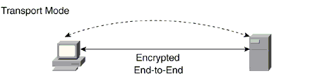
Giao thức IPSec
Các chế độ hoạt động của IPsec:
  Chế độ vận chuyển (transport mode): Bảo vệ đường truyền kết nối chỉ riêng giữa các Host.
Khoa ATTT - HVKTMM

Slide 22
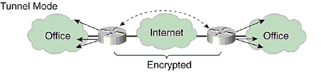
Giao thức IPSec
  Chế độ đường hầm (tunnel mode): Bảo vệ đường truyền kết nối giữa các mạng nội bộ với nhau.
Khoa ATTT - HVKTMM

Slide 23
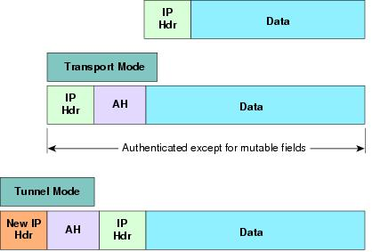
Giao thức IPSec
Gói tin của AH:
Khoa ATTT - HVKTMM

Slide 24
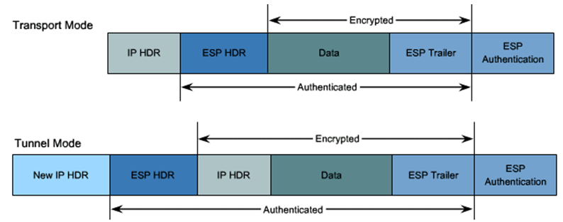
Giao thức IPSec
Định dạng gói tin của ESP:
Khoa ATTT - HVKTMM

Slide 25
Giao thức IPSec
Các hệ mật sử dụng trong IPSec:
  Thuật toán mã hóa: DES, 3DES.
  Toàn vẹn dữ liệu: MD5, SHA-1
  Xác thực: Kerberos, chứng thư số, khóa chia sẻ.
Khoa ATTT - HVKTMM

Slide 26
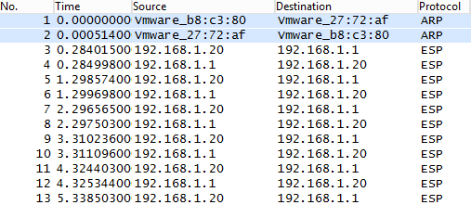
Giao thức IPSec
Khoa ATTT - HVKTMM

Slide 27
Giao thức VPN SSTP
Secure Socket Tunneling Protocol (SSTP) is a form of virtual private network (VPN) tunnel that provides a mechanism to transport PPP traffic through an SSL/TLS channel.
SSL/TLS provides transport-level security with key negotiation, encryption and traffic integrity checking.
The use of SSL/TLS over TCP port 443 allows SSTP to pass through virtually all firewalls and proxy servers except for authenticated web proxies.
Khoa ATTT - HVKTMM
Notes:
Secure Socket Tunneling Protocol

Slide 28
Giao thức VPN SSTP
SSTP servers must be authenticated during the SSL/TLS phase.
SSTP clients can optionally be authenticated during the SSL/TLS phase and must be authenticated in the PPP phase.
The use of PPP allows support for common authentication methods, such as EAP-TLS and MS-CHAP.
SSTP is available for Linux, BSD, and Windows.
Khoa ATTT - HVKTMM
Notes:
Secure Socket Tunneling Protocol

Slide 29
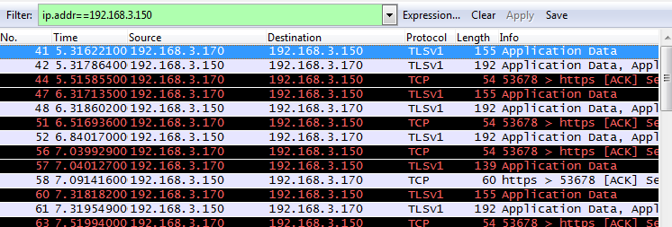
Giao thức VPN SSTP
Khoa ATTT - HVKTMM
Notes:
Secure Socket Tunneling Protocol

Slide 30
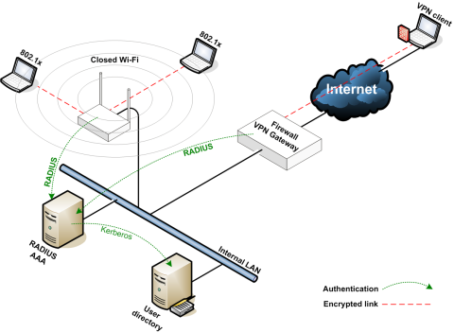
Giao thức RADIUS
Khoa ATTT - HVKTMM

